Slide 1

Demo Challenge
Thirty kilometres away.
What an exposed site really measures.
Tom Krüger · Maximilian Schäfer · TJK-Solutions
Demo slot hosted by Seeed Studio
Notes:
TOM · Folie 1 · Titel
Kernsatz
"Good morning. My name is Tom Krüger. I build IoT and environmental monitoring in Brandenburg, east Germany — mostly for municipalities and water boards."
Stichworte
Name, Region: Brandenburg, eine Stunde südlich von Berlin
Kunden: Gemeinden, Wasser- und Bodenverbände
Kein "thank you for having us" — zwei Sätze zu dir, dann weiter
Vokabeln
environmental monitoring = Umweltmessung
municipality = Gemeinde · water board = Wasser- und Bodenverband
exposed site = exponierter Standort · record = Aufzeichnung, Nachweis
Aufteilung (Merkzettel)
Tom 1–8 · Max 9–14 · Tom 15–25 · Max 26–30 · Tom 31–35
Übergaben: 8→9, 14→15, 25→26, 30→31
23 min Vortrag, 10 min Q&A
Regie
Ruhig anfangen, langsam sprechen. Erste 30 Sekunden entscheiden den Rest.
Übergang
→ Folie 2: Max vorstellen, wo wir herkommen

Slide 2
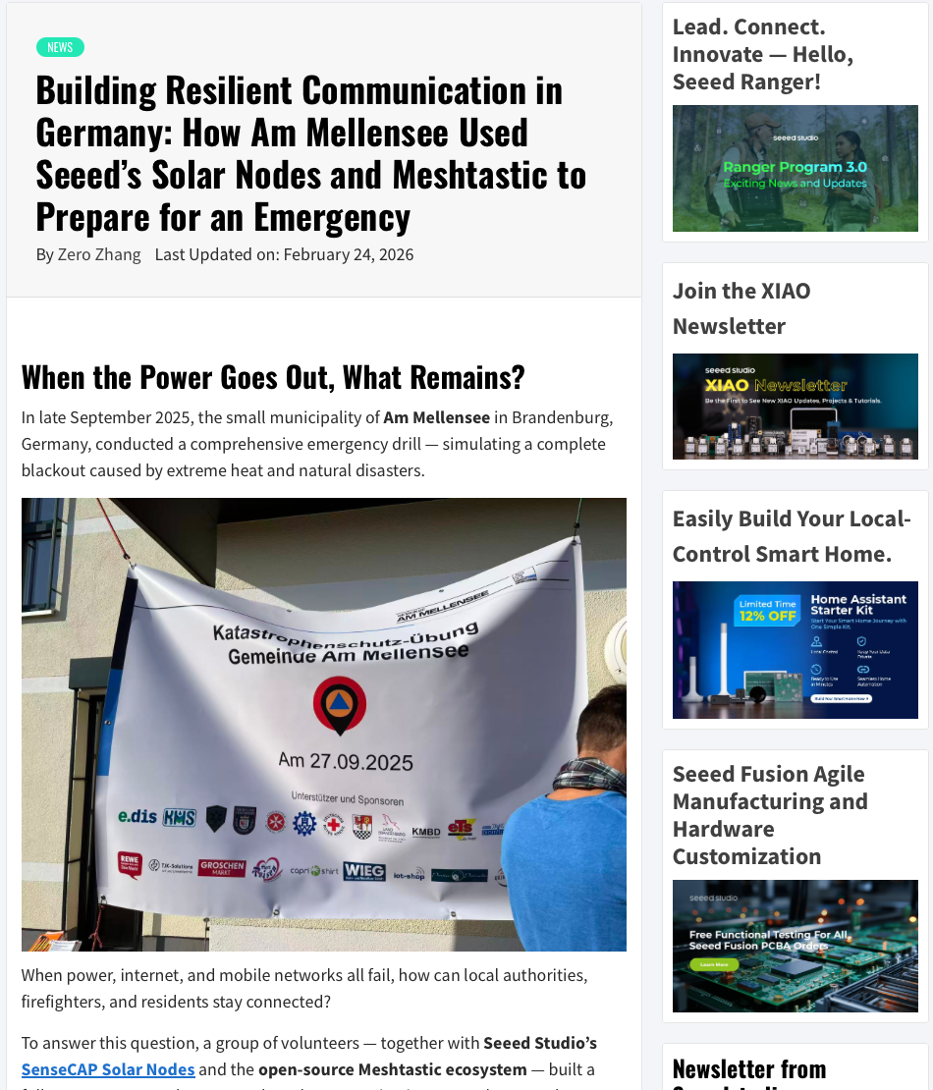

30 km south of Berlin
https://tjk-solutions.de/archive/935
https://www.seeedstudio.com/blog/2025/10/30/building-resilient-communication-germany-meshtastic-solar-nodes/
Tom Krüger · Maximilian Schäfer · TJK-Solutions
Demo slot hosted by Seeed Studio
Notes:
TOM · Folie 2 · Wir zwei, 30 km südlich von Berlin
Kernsatz
"This is Max. He does most of the work that involves a ladder. I do the part that involves a laptop. Today he tells you the story, and I tell you what we measured."
Stichworte
Am Mellensee: Katastrophenschutz-Leuchtturm, Notfallkommunikation mit Meshtastic und Solarknoten
Seeed hat das Projekt im Blog dokumentiert — kurz erwähnen, Links nicht vorlesen
Übergabe an Max hier schon ankündigen, dann wirkt der Wechsel später geplant
Vokabeln
ladder = Leiter · emergency communication = Notfallkommunikation
power outage / blackout = Stromausfall · disaster relief shelter = Katastrophenschutz-Leuchtturm
solar node = Solarknoten · mesh network = Maschennetz
Regie
Max kurz anschauen, wenn du ihn nennst. Nicht auf die Screenshots zeigen, sie sind Belege, kein Inhalt.
Übergang
→ Folie 3: Frage an den Saal

Slide 3
Who has a weather station
at home?
Tom Krüger · Maximilian Schäfer · TJK-Solutions
Demo slot hosted by Seeed Studio
Notes:
TOM · Folie 3 · Frage an den Saal
Kernsatz
"Quick question — hands up: who here has a weather station at home? … And who would defend that data in front of a lawyer? — That is what this talk is about."
Stichworte
Wirklich warten, bis Hände hochgehen, Hände kurz kommentieren
Zweite Frage erst danach stellen
Ab hier ist der Saal wach — Tempo darf steigen
Vokabeln
hands up = Hände hoch · to defend data = Daten verteidigen
in front of a lawyer / in court = vor Gericht · claim = Schadensmeldung, Anspruch
evidence = Beweis · to hold up = standhalten
Regie
Nicht weiterreden, während Hände hochgehen. Stille aushalten.
Übergang
→ Folie 4: wo wir wohnen

Slide 4

Tom Krüger · Maximilian Schäfer · TJK-Solutions
Demo slot hosted by Seeed Studio
Tom Krüger · Maximilian Schäfer · TJK-Solutions
Demo slot hosted by Seeed Studio
Notes:
TOM · Folie 4 · Am Mellensee
Kernsatz
"This is where we live. Am Mellensee, one hour south of Berlin. Four thousand people, a lot of forest, a lot of farmland."
Stichworte
Ortsgefühl geben, die Geschichte braucht diesen Moment
4.000 Einwohner, Wald, Ackerland, Seen
Foto sprechen lassen, nicht beschreiben
Vokabeln
village = Dorf · farmland = Ackerland · forest = Wald
rural = ländlich · lake = See
Regie
Langsam. Zwei, drei Sätze reichen.
Übergang
→ Folie 5: der Anruf des Bürgermeisters

Slide 5
01 · A PHONE CALL
It started with
a phone call.
Tom Krüger · Maximilian Schäfer · TJK-Solutions
Demo slot hosted by Seeed Studio
Notes:
TOM · Folie 5 · Ein Anruf
Kernsatz
"Our mayor called me. He had been visiting Heiko, a farmer in the village, and they got talking. And he said: Tom, this man needs data from your weather stations. You two should talk."
Stichworte
Ich-Form: "called me", nicht "called us"
Wir hatten vorher für die Gemeinde gebaut, deshalb kannte er uns
Satz des Bürgermeisters darf gespielt werden — er ist der Herzschlag der Geschichte
Vokabeln
mayor = Bürgermeister · farmer = Landwirt · municipality = Gemeinde
to get talking = ins Gespräch kommen · to drop by / visit = vorbeifahren
Regie
Erzählton, nicht Vortragston. Kurze Pause nach dem Zitat.
Übergang
→ Folie 6: Heiko und seine Biogasanlage

Slide 6
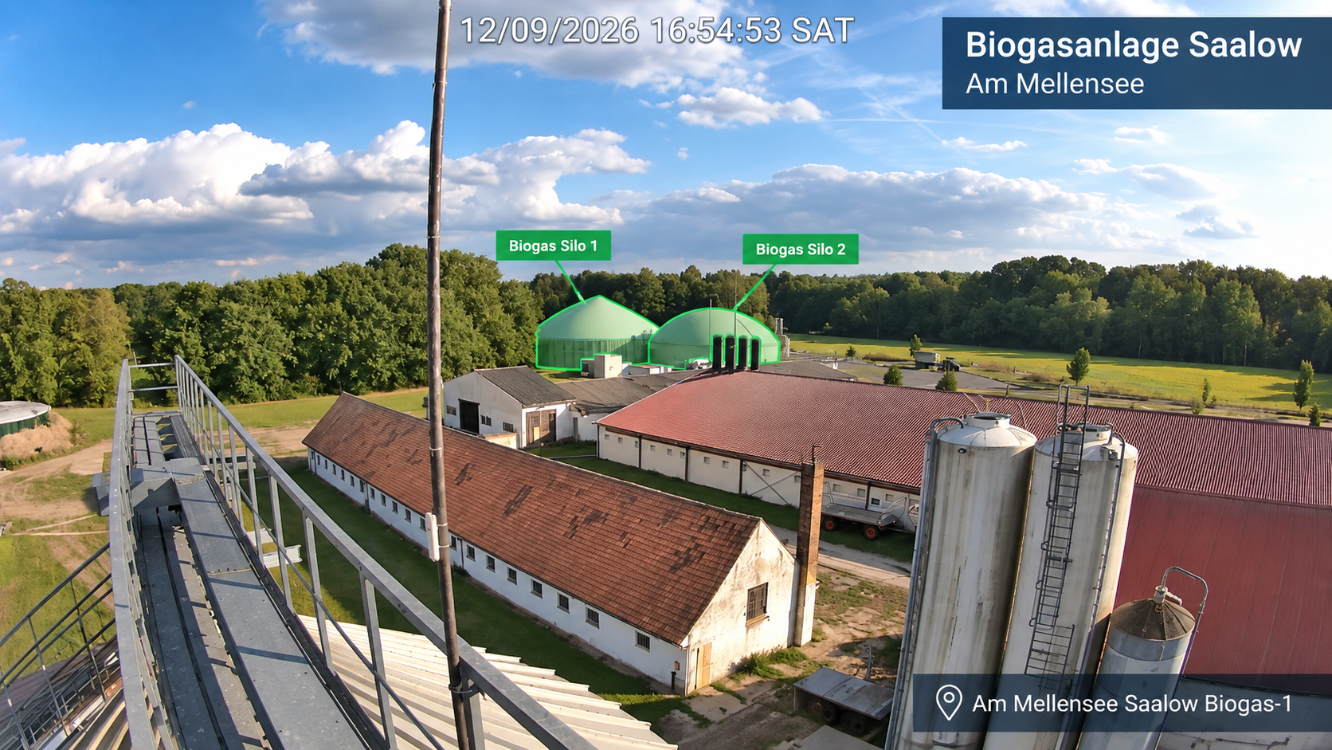
Tom Krüger · Maximilian Schäfer · TJK-Solutions
Demo slot hosted by Seeed Studio
Notes:
TOM · Folie 6 · Heiko
Kernsatz
"So I drove over. Heiko runs a biogas plant. Not a company with a legal department — a farmer with a biogas plant."
Stichworte
Ein Gesicht wirkt hier stärker als Technik
Kein Konzern, kein Justiziar — das ist der Punkt
Name und Bild nur mit Freigabe, sonst "a farmer in our village"
Vokabeln
biogas plant = Biogasanlage · digester = Fermenter
legal department = Rechtsabteilung · on his own = allein
to run a plant = eine Anlage betreiben
Regie
Ruhig und respektvoll, kein Mitleidston.
Übergang
→ Folie 7: was im Sturm passiert ist

Slide 7
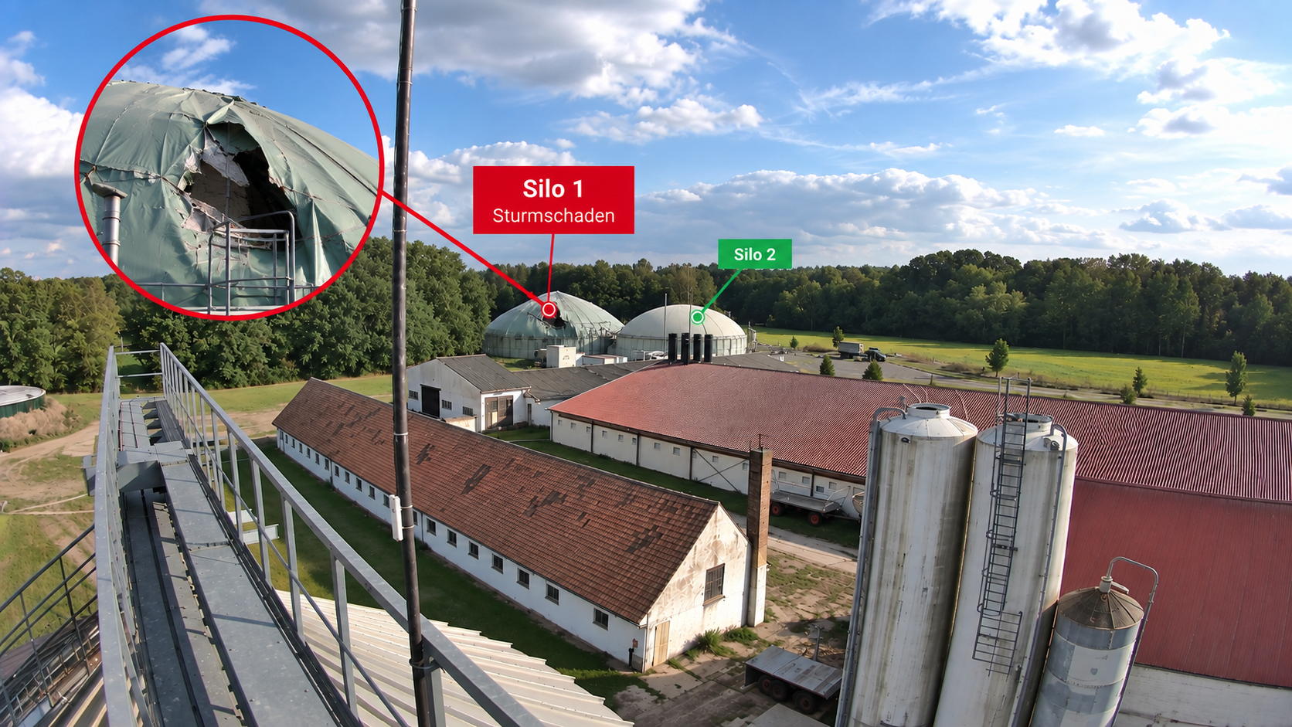
Tom Krüger · Maximilian Schäfer · TJK-Solutions
Demo slot hosted by Seeed Studio
Notes:
TOM · Folie 7 · Der Schaden
Kernsatz
"And he told me what had happened. A storm came through. The membrane over the digester tore open."
Stichworte
Sturm, nachts, kein Vorwarnsignal
Folie über dem Fermenter aufgerissen — Schaden sofort sichtbar
Keine Details erfinden, nur was belegt ist
Vokabeln
membrane = Folie, Membran · to tear open = aufreißen
storm damage = Sturmschaden · gust = Böe · to come through = durchziehen
Regie
Kurz halten. Wenn das Foto fehlt, Folie überspringen und den Satz auf Folie 8 sprechen.
Übergang
→ Folie 8: die Zahl

Slide 8
€100,000
storm damage
Tom Krüger · Maximilian Schäfer · TJK-Solutions
Demo slot hosted by Seeed Studio
Notes:
TOM · Folie 8 · 100.000 € · ÜBERGABE 1
Kernsatz
"One hundred thousand euros. — Pause — And the insurance company said no. — Pause — Max, tell them why."
Stichworte
Zahl sagen, Pause. Ablehnung sagen, Pause. Dann Max ansprechen.
Nichts erklären, die Erklärung ist Max' Folie
Einen Schritt zurücktreten, Max kommt nach vorn
Vokabeln
insurance company = Versicherung · to deny a claim = einen Anspruch ablehnen
loss adjuster = Gutachter · policy = Versicherungsvertrag · coverage = Deckung
Regie
ÜBERGABE 1. Die zwei Pausen sind wichtiger als die Sätze.
Übergang
→ Folie 9: Max, die 30 km

Slide 9
02 · THIRTY KILOMETRES
30 km
to the nearest official station
Tom Krüger · Maximilian Schäfer · TJK-Solutions
Demo slot hosted by Seeed Studio
Notes:
MAX · Folie 9 · 30 km
Kernsatz
"They used the official weather record. The nearest official station is thirty kilometres away. It had seen some wind that day — but no gusts, and no heavy rain. So on paper, nothing happened at Heiko's plant."
Stichworte
Versicherung stützt sich auf die amtliche Aufzeichnung
30 km entfernt: etwas Wind, keine Böen, kein Starkregen
"On paper, nothing happened" — der Satz sitzen lassen
Vokabeln
official weather record = amtliche Wetteraufzeichnung · gust = Böe
heavy rain = Starkregen · nearest station = nächstgelegene Station
on paper = auf dem Papier · to rely on = sich stützen auf
Regie
Max' erste Folie: klar und etwas lauter anfangen, Blick in den Saal.
Übergang
→ Folie 10: unsere eigene Station am See

Slide 10
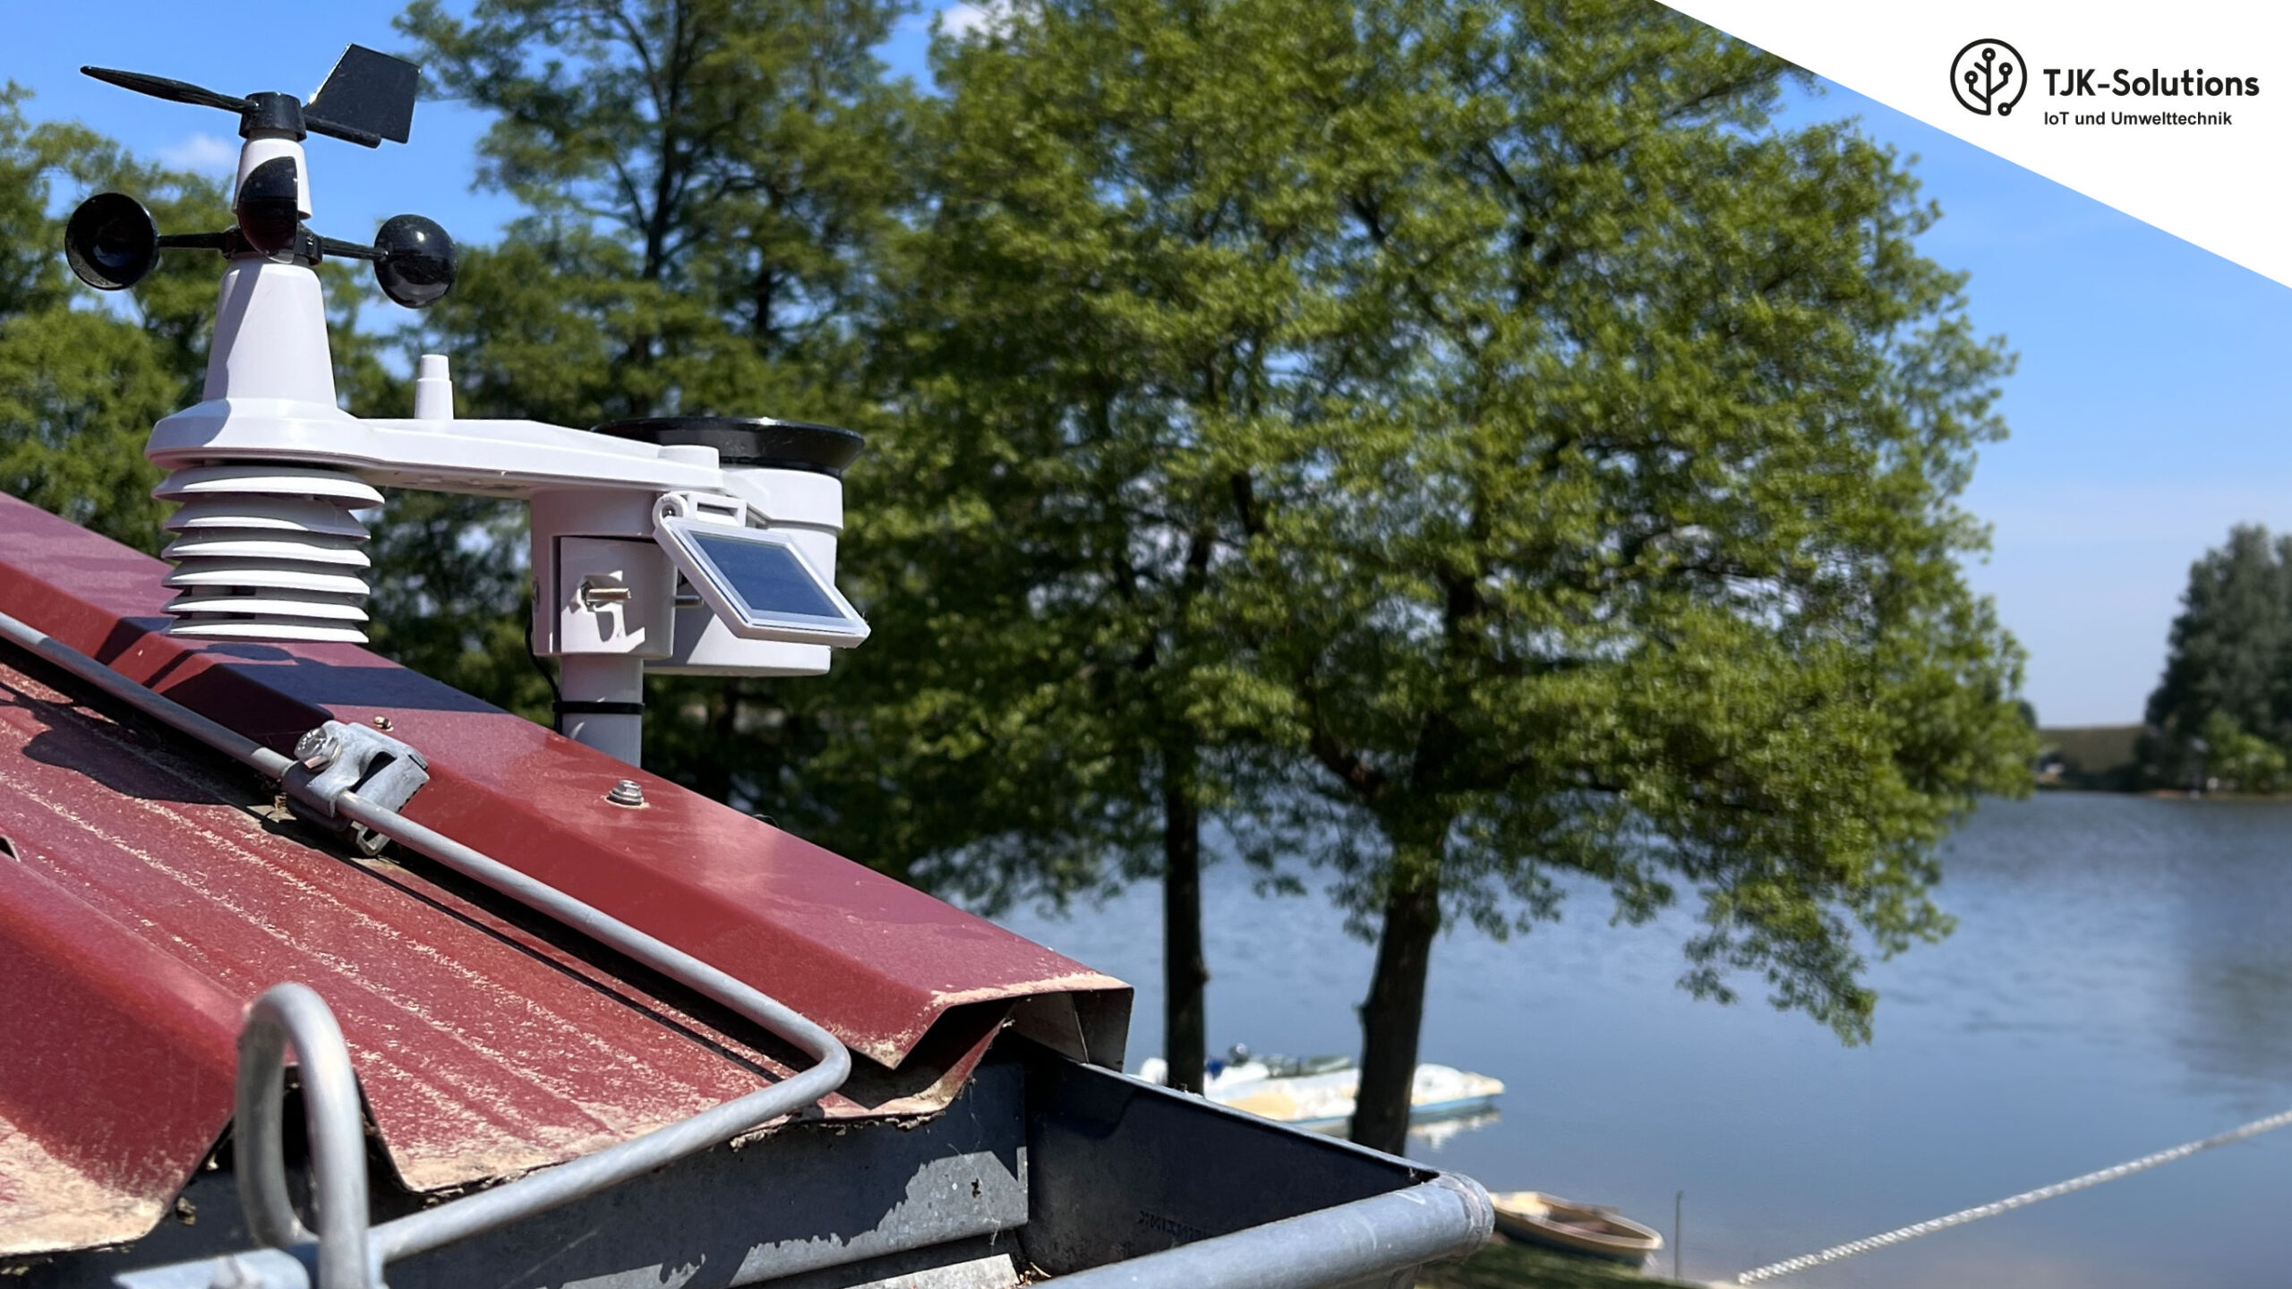
Tom Krüger · Maximilian Schäfer · TJK-Solutions
Demo slot hosted by Seeed Studio
Notes:
MAX · Folie 10 · Strandbad Klausdorf
Kernsatz
"Now — we already had a weather station nearby. Not for insurance. We had put it at a lake beach, so visitors from Berlin could see the weather before driving out."
Stichworte
Station hing dort für einen völlig anderen Zweck
Strandbad Klausdorf, Tagesgäste aus Berlin
Das macht die Geschichte echt: kein Aufbau für den Vortrag
Vokabeln
lake beach = Strandbad · visitor = Besucher, Gast
nearby = in der Nähe · for a different purpose = für einen anderen Zweck
Regie
Beiläufig erzählen, fast als Nebensatz.
Übergang
→ Folie 11: nur 5 km entfernt

Slide 11
5 km
from the plant
Tom Krüger · Maximilian Schäfer · TJK-Solutions
Demo slot hosted by Seeed Studio
Notes:
MAX · Folie 11 · 5 km
Kernsatz
"Five kilometres from the plant. Six times closer than the official station. We thought: this will do it. — Pause — It did not."
Stichworte
5 km statt 30 km, also sechsmal näher
Erwartung: das reicht als Nachweis
"It did not." trocken, kurz, kein Lächeln — der Satz trägt die Folie
Vokabeln
six times closer = sechsmal näher · that will do it = das reicht
assumption = Annahme · to fall short = nicht ausreichen
Regie
Pause vor dem letzten Satz. Danach nichts hinzufügen.
Übergang
→ Folie 12: warum nicht

Slide 12
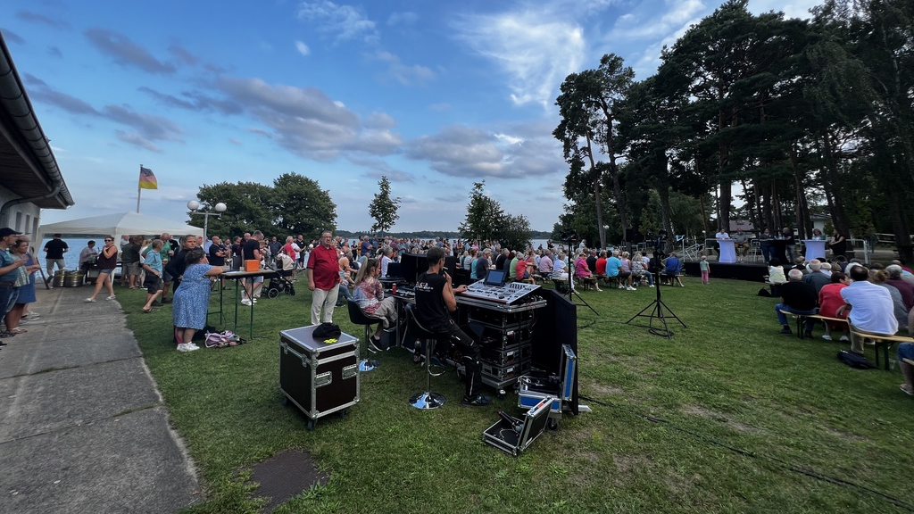
Tom Krüger · Maximilian Schäfer · TJK-Solutions
Demo slot hosted by Seeed Studio
Notes:
MAX · Folie 12 · Häuser, Bäume, Zäune
Kernsatz
"The beach is inside the village. Houses, trees, fences. Everything that slows wind down. We measured almost no gusts — not because there were none, but because we could not see them from there."
Stichworte
Abschattung und Rauigkeit: Häuser, Bäume, Zäune
Der Standort entscheidet, nicht der Sensor
Foto deuten, nicht beschreiben — mit der Hand zeigen
Vokabeln
to slow wind down = Wind bremsen · surface roughness = Rauigkeit
sheltered = windgeschützt · exposure = Exposition
obstacle = Hindernis · line of sight = Sichtlinie
Regie
Ruhig. Dieser Punkt ist die Vorbereitung für Folie 14.
Übergang
→ Folie 13: dann eben fremde Daten

Slide 13


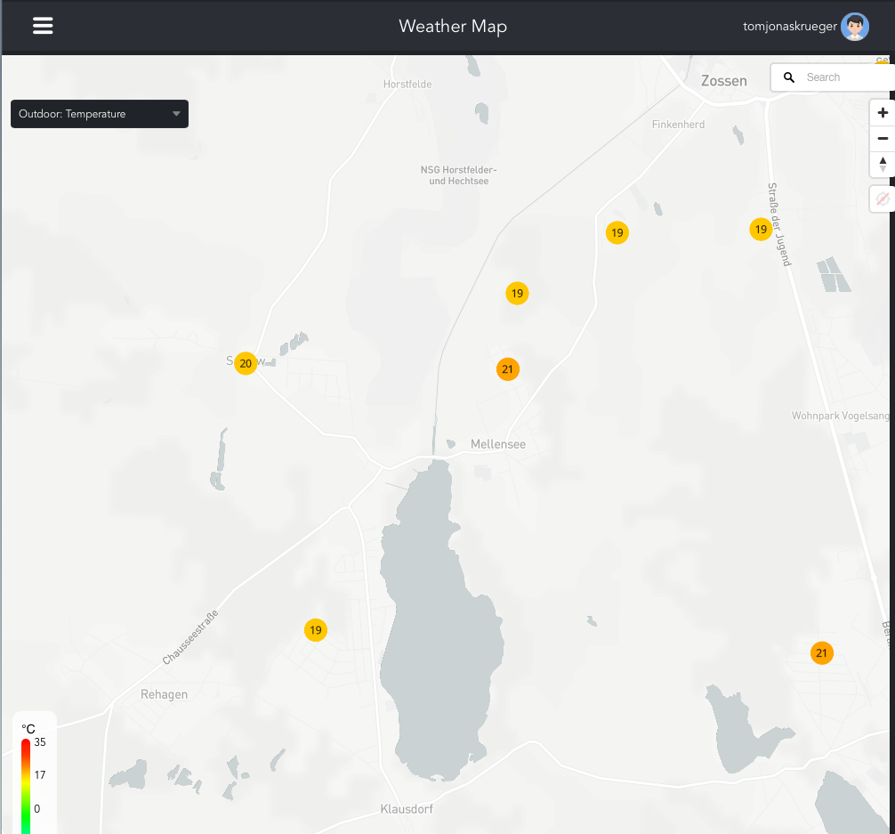
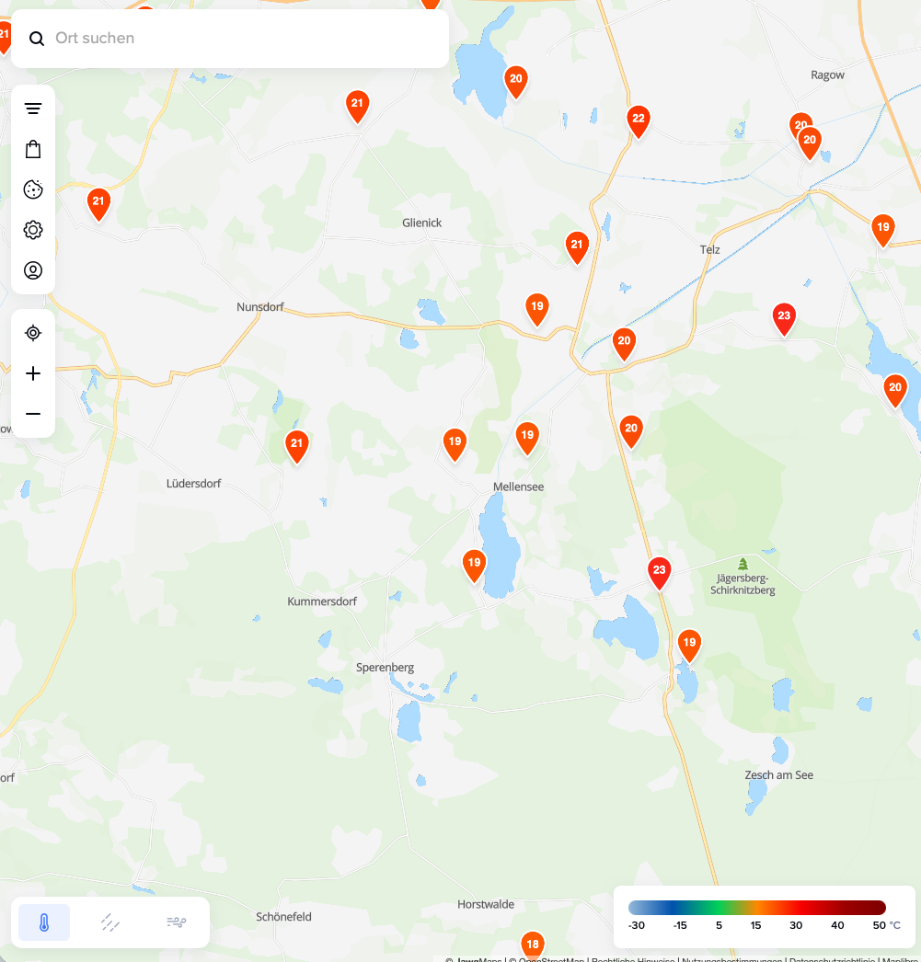
02 · THIRTY KILOMETRES
Thousands of stations. One close by.
Tom Krüger · Maximilian Schäfer · TJK-Solutions
Demo slot hosted by Seeed Studio
Notes:
MAX · Folie 13 · Community-Karten
Kernsatz
"So we went looking for other people's data. There are thousands of private weather stations on community maps. We found one close to the plant, and the numbers looked much better."
Stichworte
Tausende private Stationen auf Community-Karten
Eine ganz nah an der Anlage, Zahlen sahen deutlich besser aus
Tempo darf hier steigen — die Enttäuschung kommt erst auf Folie 14
Vokabeln
community map = Community-Karte · crowdsourced data = Crowd-Daten
hyperlocal = hyperlokal · private station = Privatstation
to look promising = vielversprechend aussehen
Regie
Etwas schneller sprechen, Hoffnung aufbauen.
Übergang
→ Folie 14: wo die Station wirklich hing

Slide 14
It was hanging in a garden.
Between two trees.
Tom Krüger · Maximilian Schäfer · TJK-Solutions
Demo slot hosted by Seeed Studio
Notes:
MAX · Folie 14 · Zwischen zwei Bäumen · ÜBERGABE 2
Kernsatz
"Then we looked where it actually was. A garden. Between two trees. — Pause — Nobody around Heiko was measuring wind in a place where wind could be measured. And that is the real problem with hyperlocal weather data: there is a lot of it, and almost none of it is placed to tell you anything. — Pause — Tom, so what did we do about it?"
Stichworte
Wichtigste Aussage des Vortrags — langsamer werden, nicht schneller
Pause nach "anything" gehört dem Saal
Danach ÜBERGABE 2 an Tom
Vokabeln
siting = Standortwahl · placement = Platzierung
meaningless = ohne Aussagekraft · representative = repräsentativ
garden = Garten · between two trees = zwischen zwei Bäumen
Regie
Diese Folie ist der Dreh- und Wendepunkt. Tempo bewusst herausnehmen.
Übergang
→ Folie 15: Tom, also selbst messen

Slide 15
03 · MEASURING IT OURSELVES
So we put one
on the silo.
Tom Krüger · Maximilian Schäfer · TJK-Solutions
Demo slot hosted by Seeed Studio
Notes:
TOM · Folie 15 · Auf das Silo
Kernsatz
"Heiko had to fight the insurance on his own. We could not help him with that. But storms here get worse every year, and we decided this would not happen a second time. So we stopped looking for other people's data."
Stichworte
Ehrlich bleiben: Heikos Fall war nicht mehr zu retten
Konsequenz: eigene Messung am Standort
Ab hier beginnt der Technikteil, elf Folien
Vokabeln
to fight an insurance = mit der Versicherung streiten
on his own = allein · a second time = ein zweites Mal
to stop looking for = aufhören zu suchen
Regie
Übernahme von Max klar markieren: nach vorn treten, kurzer Blick zu Max.
Übergang
→ Folie 16: 15 Meter Höhe

Slide 16
15 m
up, on top of the silo
Tom Krüger · Maximilian Schäfer · TJK-Solutions
Demo slot hosted by Seeed Studio
Notes:
TOM · Folie 16 · 15 m
Kernsatz
"Fifteen metres up, on top of the silo. Nothing above it, nothing around it. If you want to know what the wind did to that plant, this is the only place to stand."
Stichworte
Freie Anströmung aus allen Richtungen
Silo ist der höchste Punkt am Standort
Wenn die Frage kommt: meteorologische Referenzhöhe ist 10 m, wir messen bewusst am Objekt
Vokabeln
mast = Mast · unobstructed flow = freie Anströmung
reference height 10 m = Referenzhöhe 10 m · rooftop effect = Dacheffekt
nothing above it = nichts darüber
Regie
Zahl stehen lassen, nicht erklären.
Übergang
→ Folie 17: welche Station wir genommen haben

Slide 17
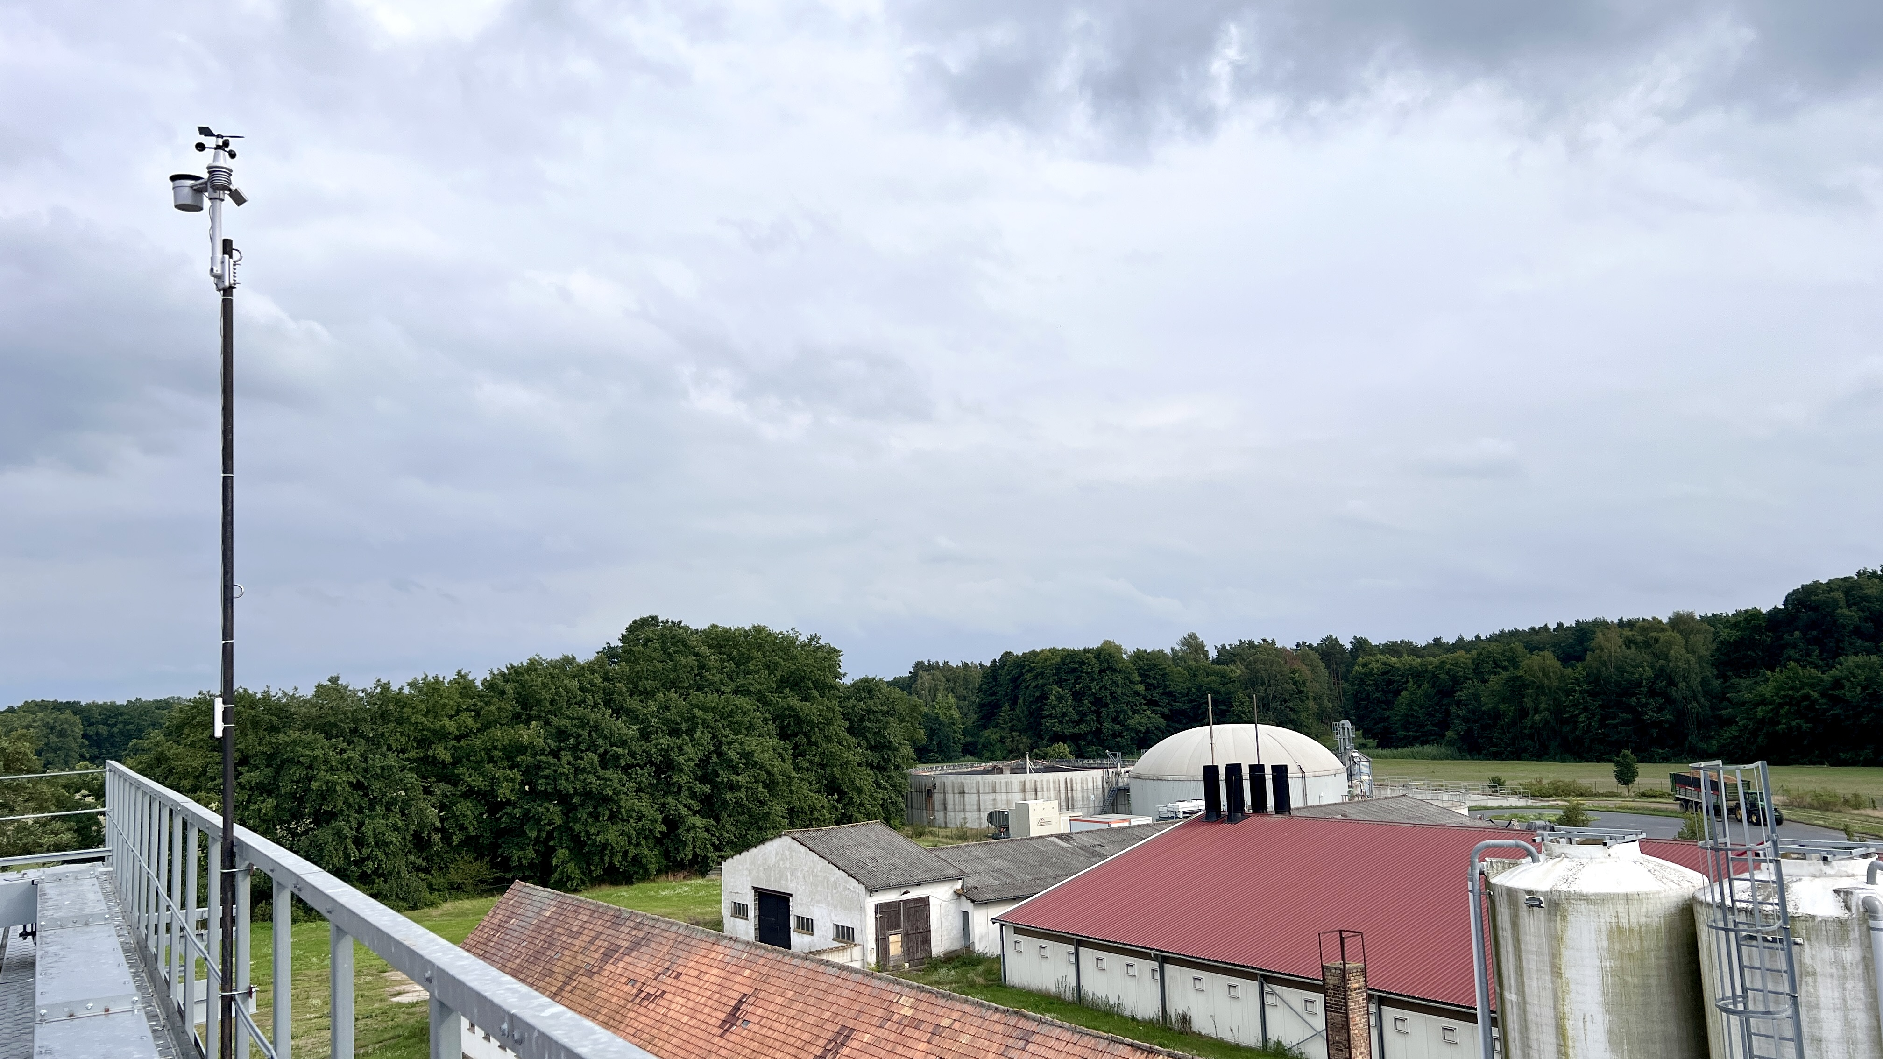
Tom Krüger · Maximilian Schäfer · TJK-Solutions
Demo slot hosted by Seeed Studio
Notes:
TOM · Folie 17 · Generation 1 · S2120
Kernsatz
"We took the same station we use at the beaches. Eight sensors in one housing, solar panel, battery, LoRaWAN. One box, one price. No cabinet, no mains power. We ordered it and put it up."
Stichworte
8-in-1: Wind, Böe, Windrichtung, Regen, Temperatur, Feuchte, Druck, Licht/UV
Windmessung mechanisch über Schalenkreuz
Produktname kommt aus deinem Mund, nicht von der Folie
Vokabeln
housing = Gehäuse · cup anemometer = Schalenkreuz-Anemometer
mains power = Netzstrom · cabinet = Schaltschrank · all-in-one = Kompaktgerät
to put it up = montieren
Regie
Sachlich und schnell, das ist nur der Aufbau für Folie 20.
Übergang
→ Folie 18: und es lief gut

Slide 18
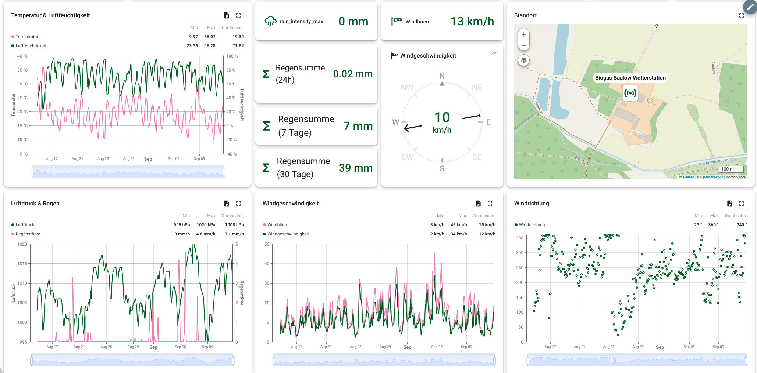
03 · MEASURING IT OURSELVES
And it ran beautifully.
Tom Krüger · Maximilian Schäfer · TJK-Solutions
Demo slot hosted by Seeed Studio
Notes:
TOM · Folie 18 · Es lief gut
Kernsatz
"And it ran beautifully. For weeks. Temperature, humidity, pressure, rain — all good. We were happy."
Stichworte
Bewusst positiv erzählen, 30 Sekunden, nicht länger
Macht Folie 20 doppelt so wirksam
Wind hier noch nicht ansprechen
Vokabeln
humidity = Luftfeuchte · pressure = Luftdruck · uptime = Verfügbarkeit
it ran beautifully = es lief einwandfrei · for weeks = wochenlang
Regie
Lächeln, dann harter Schnitt zur nächsten Folie.
Übergang
→ Folie 19: das erste richtige Gewitter

Slide 19
Then the first real
thunderstorm.
Tom Krüger · Maximilian Schäfer · TJK-Solutions
Demo slot hosted by Seeed Studio
Notes:
TOM · Folie 19 · Das erste Gewitter
Kernsatz
"Then the first real thunderstorm came over the plant. And we finally had our gusts."
Stichworte
Spannung aufbauen, "finally" betonen
Kurz halten, zwei Sätze
Noch keine Zahl nennen
Vokabeln
thunderstorm = Gewitter · squall = Sturmbö · gust = Böe
to come over = heranziehen · finally = endlich
Regie
Tempo leicht anziehen, Stimme etwas heben.
Übergang
→ Folie 20: 327 km/h

Slide 20
327 km/h
reported by our own station
Tom Krüger · Maximilian Schäfer · TJK-Solutions
Demo slot hosted by Seeed Studio
Notes:
TOM · Folie 20 · 327 km/h
Kernsatz
"Three hundred and twenty-seven kilometres per hour. — warten, bis der Saal reagiert — That is a category five hurricane. In Brandenburg. Next to a cornfield."
Stichworte
PROP: das ausgebaute Schalenkreuz hochhalten und mit dem Finger andrehen — erst dann die Zahl sagen
Drei kurze Sätze, keine Erklärung
Reaktion des Saals abwarten
Vokabeln
category five hurricane = Hurrikan der Kategorie 5
cornfield = Maisfeld · implausible = unplausibel
reading = Messwert · to spin free = frei durchdrehen
Regie
Nicht lachen, nicht relativieren. Die Zahl arbeitet allein.
Übergang
→ Folie 21: Datenblatt gegen Dashboard

Slide 21
03 · MEASURING IT OURSELVES
Datasheet:
50 m/s
Our dashboard:
91 m/s
Nobody in the chain asked whether that was possible.
Tom Krüger · Maximilian Schäfer · TJK-Solutions
Demo slot hosted by Seeed Studio
Notes:
TOM · Folie 21 · Datenblatt vs. Dashboard
Kernsatz
"The datasheet for this sensor says fifty metres per second. Our dashboard said ninety-one. So it did not hit a limit — it reported a number it is not even specified to be able to measure. And nothing in the whole chain asked whether that was possible: not the sensor, not the gateway, not the network server, not the dashboard. It went all the way to a screen — and it looked exactly like data."
Stichworte
50 m/s spezifiziert gegen 91 m/s gemeldet
Kette: Sensor → Gateway → Network Server → Dashboard
NICHT über prellende Reed-Kontakte spekulieren — sag "we still do not know exactly why"
Der belegbare, stärkere Punkt ist die Plausibilitätslücke
Vokabeln
datasheet = Datenblatt · specified range = spezifizierter Messbereich
plausibility check = Plausibilitätsprüfung · out of range = außerhalb des Messbereichs
chain = Kette · to hit a limit = an die Grenze stoßen
Regie
Langsam, jedes Kettenglied einzeln nennen und dabei aufzählen.
Übergang
→ Folie 22: und dann der Blitz

Slide 22
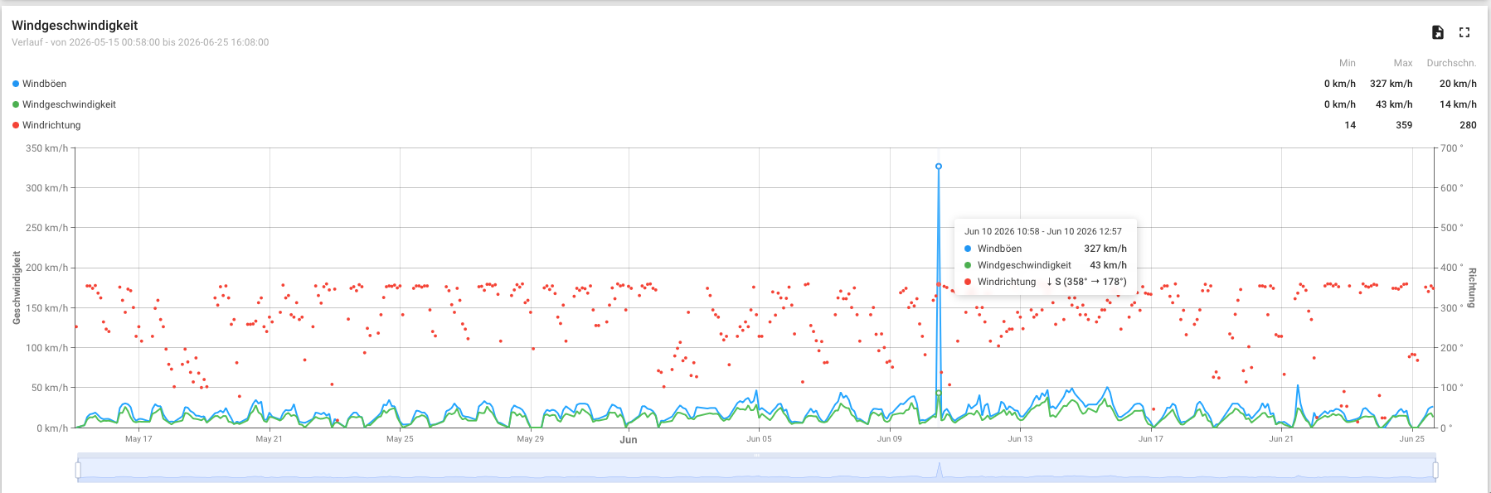
04 · THE LIGHTNING STRIKE
Three of eight sensors, gone.
Tom Krüger · Maximilian Schäfer · TJK-Solutions
Demo slot hosted by Seeed Studio
Notes:
TOM · Folie 22 · Drei Sensoren weg
Kernsatz
"It gets better. After that storm, three of the eight sensors were simply gone. Pressure, wind direction, light. The other five kept reporting. We think a lightning strike nearby — we cannot prove it."
Stichworte
"It gets better" als trockener Einstieg — der Saal ist nach den 327 in Stimmung
3 von 8 tot: Druck, Windrichtung, Licht. Die anderen 5 liefern weiter
Blitz als Vermutung kennzeichnen, nicht als Fakt
Vokabeln
lightning strike = Blitzschlag · surge = Überspannung
wind direction = Windrichtung · to keep reporting = weiter senden
we cannot prove it = wir können es nicht beweisen
Regie
Trocken sprechen, kurze Pause nach "gone".
Übergang
→ Folie 23: Reparatur mit Seeed

Slide 23
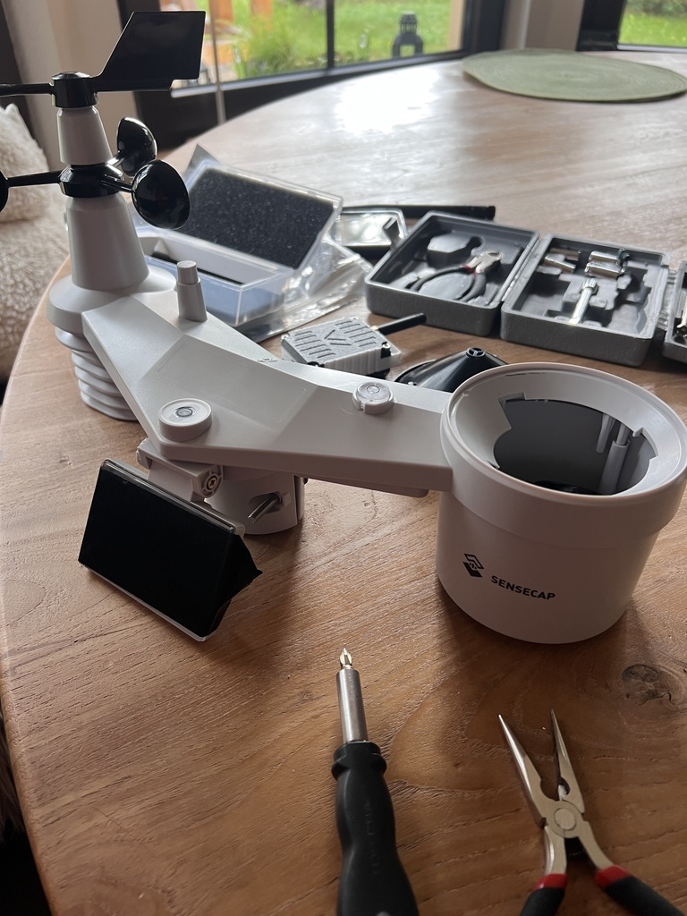
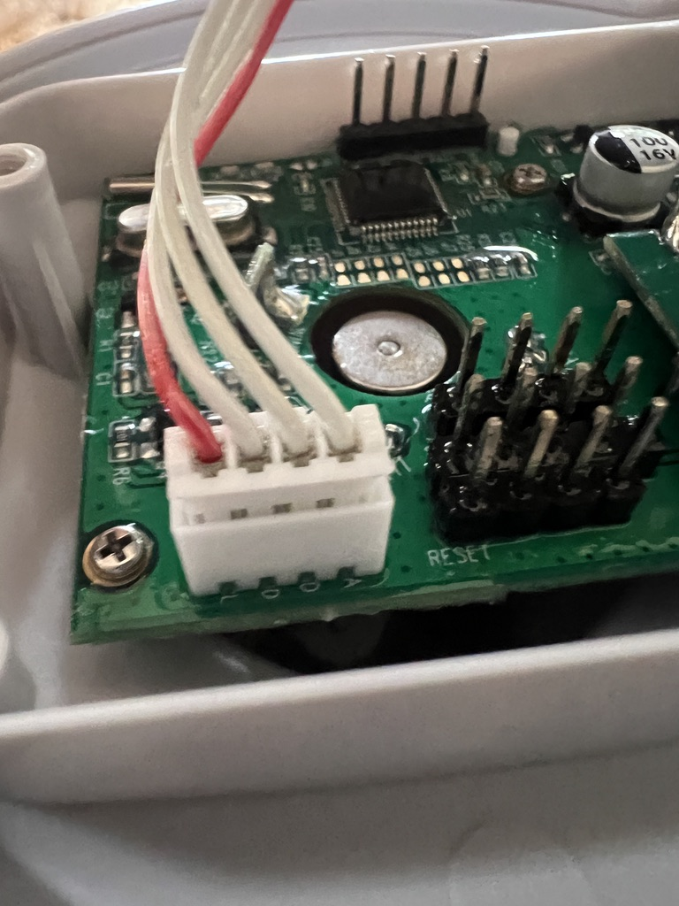
Tom Krüger · Maximilian Schäfer · TJK-Solutions
Demo slot hosted by Seeed Studio
Notes:
TOM · Folie 23 · Reparatur mit Seeed
Kernsatz
"So we took it down and went through it together with Seeed's support team. Sensor by sensor. Then we left the board without power overnight. Next morning we put it back together — and everything worked again. All eight."
Stichworte
Echte Support-Geschichte, keine Werbung — Seeed sitzt im Saal, Host beim Namen nennen
Platine über Nacht stromlos → danach liefen alle acht Sensoren wieder
Fehlerbild blieb ungeklärt, das offen sagen
Vokabeln
support team = Support-Team · board = Platine
to power down = stromlos machen · latch-up = Verklemmung des Bausteins
sensor by sensor = Sensor für Sensor
Regie
Dankbar, aber nüchtern. Kein Loblied.
Übergang
→ Folie 24: das Windproblem blieb

Slide 24
The station came back.
The wind problem did not go away.
Tom Krüger · Maximilian Schäfer · TJK-Solutions
Demo slot hosted by Seeed Studio
Notes:
TOM · Folie 24 · Das Windproblem blieb
Kernsatz
"We put it back up and it has been running since. But every strong gust still produced numbers we could not use. And a number you cannot defend is worth nothing — which was the whole point of the exercise."
Stichworte
Station läuft, aber Böenwerte bleiben unbrauchbar
Ziel war Belastbarkeit, nicht Verfügbarkeit
Dieser Satz ist die Brücke zum zweiten Teil
Vokabeln
defensible = belastbar, verteidigbar · unusable = nicht verwertbar
the whole point = der eigentliche Zweck · strong gust = starke Böe
Regie
Den Satz über den nicht verteidigbaren Wert langsam sprechen.
Übergang
→ Folie 25: Konsequenz, keine beweglichen Teile

Slide 25
05 · ULTRASONIC
No moving parts.
Tom Krüger · Maximilian Schäfer · TJK-Solutions
Demo slot hosted by Seeed Studio
Notes:
TOM · Folie 25 · No moving parts · ÜBERGABE 3
Kernsatz
"So: if a spinning cup is the problem, remove the spinning cup. Ultrasonic for wind, radar for rain. Nothing that turns, nothing that wears out, nothing that can spin free. And mains power, because our solar station was offline every single night — seven nights out of seven. Storms do not check your battery level first. — Pause — Max wired the whole thing. Max?"
Stichworte
Ultraschall statt Schalenkreuz, Radar statt Niederschlagswippe
Zweiter, härterer Grund: Nachtausfall — 64 fehlende Stunden in einer Woche, 01:00–09:00 durchgehend 0 %
Vorher Batteriespannung in ThingsBoard prüfen, dann ist die Ursache belegt statt vermutet
ÜBERGABE 3 an Max
Vokabeln
ultrasonic anemometer = Ultraschall-Anemometer · rain radar = Regenradar
tipping bucket = Niederschlagswippe · no moving parts = keine beweglichen Teile
to wear out = verschleißen · mains power = Netzstrom · duty cycle = Sendezyklus
Regie
Drei Wörter auf der Folie reichen. Pause vor der Übergabe.
Übergang
→ Folie 26: Max, Gartentest und Schaltschrank

Slide 26
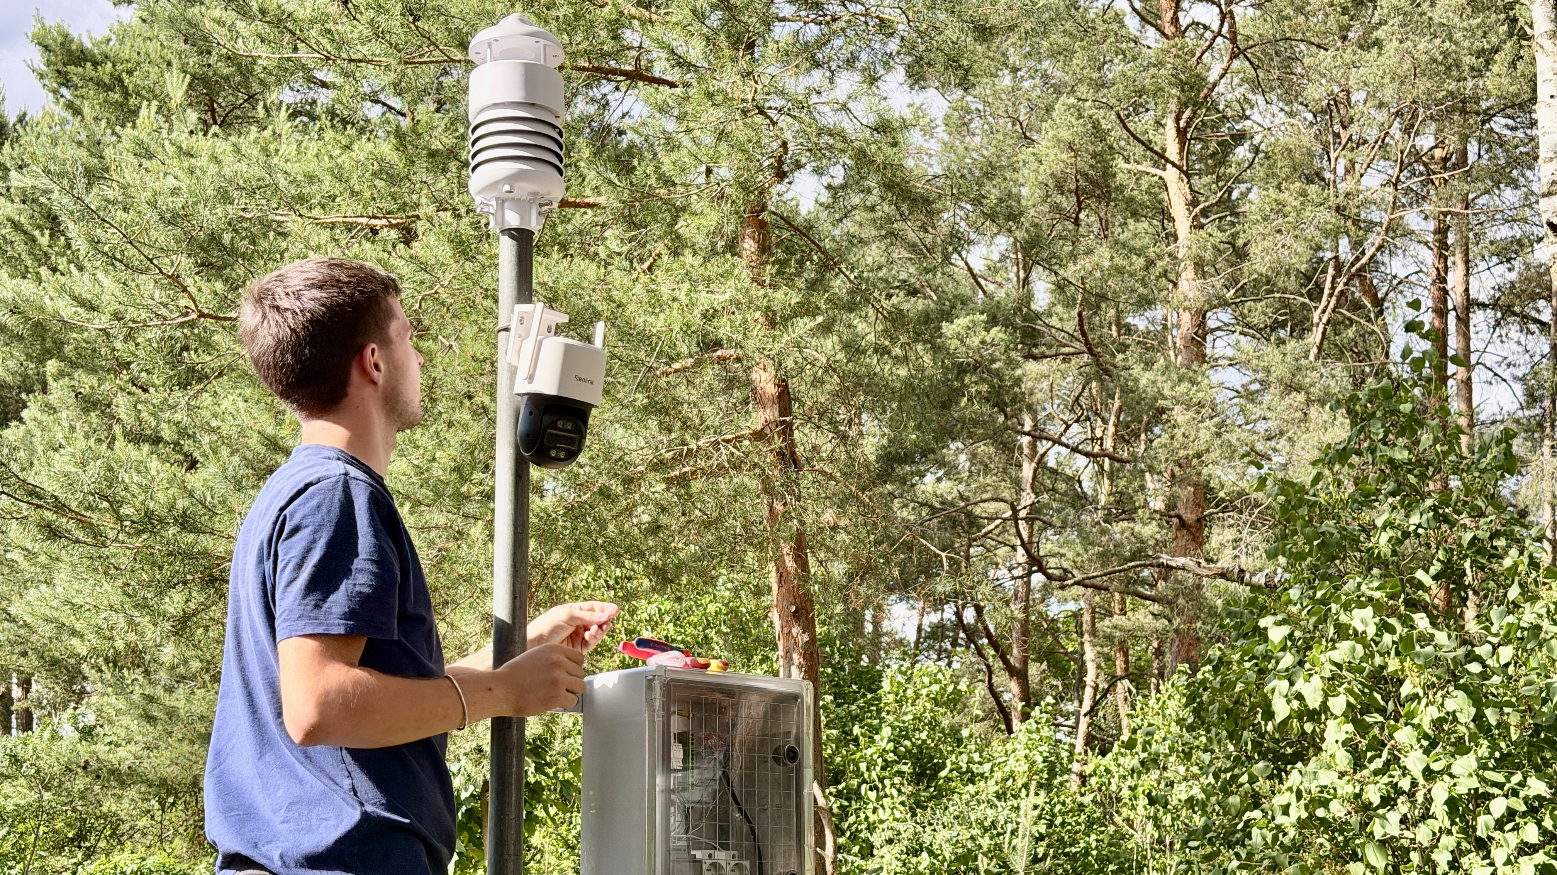
Tom Krüger · Maximilian Schäfer · TJK-Solutions
Demo slot hosted by Seeed Studio
Notes:
MAX · Folie 26 · Gartentest und Schaltschrank
Kernsatz
"The S700 had just come out in version two. We ordered it with a LoRaWAN data logger, wired the cabinet, and tested the whole thing in a garden for a few days. Because you do not want to find a wiring mistake fifteen metres up."
Stichworte
Schaltschrank selbst verdrahtet, Test im Garten vor der Montage
Selbst erwähnen: Werkskalibrierung, keine unabhängige Kalibrierung — kostet nichts und nimmt der Q&A die Spitze
Version 2 des Sensors, LoRaWAN-Datenlogger
Vokabeln
data logger = Datenlogger · to wire = verdrahten · cabinet = Schaltschrank
wiring mistake = Verdrahtungsfehler · factory calibration = Werkskalibrierung
bench test = Testaufbau · Modbus RTU / RS485 = Feldbus
Regie
Praktisch erzählen, Handwerk zeigen. Max' Stärke.
Übergang
→ Folie 27: Montagetag bei 36 °C

Slide 27
36 °C
installation day, full sun, no shade
Tom Krüger · Maximilian Schäfer · TJK-Solutions
Demo slot hosted by Seeed Studio
Notes:
MAX · Folie 27 · 36 °C
Kernsatz
"Installation day. Thirty-six degrees, full sun, no shade on top of a silo. We carried a weather station, a cabinet and a mounting pole fifteen metres up. — Pause — If anyone tells you IoT is a software problem — it is not."
Stichworte
Bester Lacher des Vortrags: Pause davor, dann ruhig sagen
Nicht als Pointe verkaufen, trocken bleiben
36 °C, pralle Sonne, kein Schatten, zwei Personen
Vokabeln
full sun = pralle Sonne · shade = Schatten
mounting pole = Montagemast · to carry up = hochtragen
installation day = Montagetag · harness = Sicherungsgurt
Regie
Nach dem Lacher weiteratmen, nicht nachlegen.
Übergang
→ Folie 28: fertig montiert

Slide 28
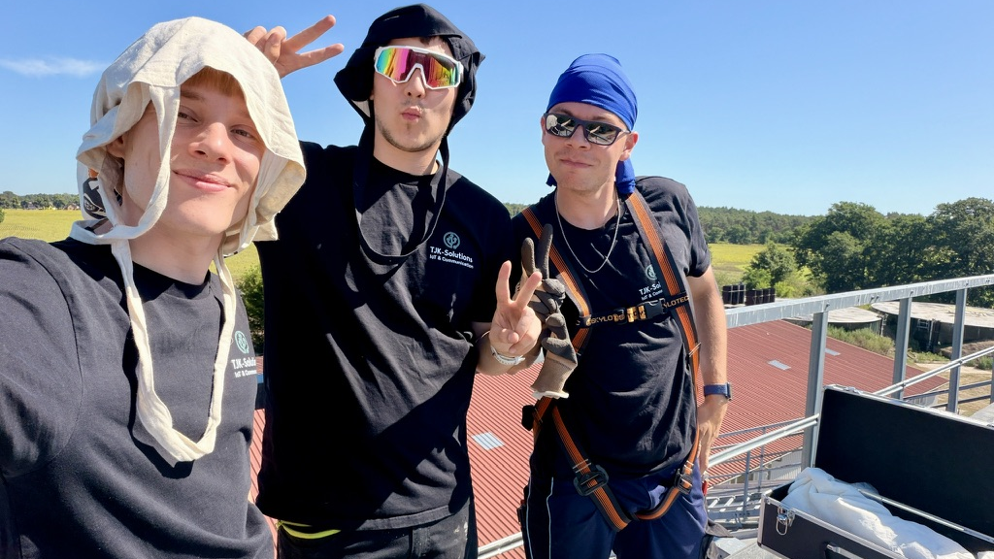
Tom Krüger · Maximilian Schäfer · TJK-Solutions
Demo slot hosted by Seeed Studio
Notes:
MAX · Folie 28 · Fertig montiert
Kernsatz
"Cabinet at the bottom, sensor at the top, cable in between. One afternoon, two people, no crane."
Stichworte
Aufbau in einem Satz: Schrank unten, Sensor oben, Kabelweg dazwischen
Netzstrom am Silo, LoRaWAN-Logger im Schrank
Foto führt, nur zwei Sätze sprechen
Vokabeln
cable run = Kabelweg · earthing / grounding = Erdung
lightning protection = Blitzschutz · no crane = kein Kran
afternoon = Nachmittag
Regie
Kurz halten, die wichtige Aussage kommt auf Folie 29.
Übergang
→ Folie 29: beide Stationen am selben Mast

Slide 29
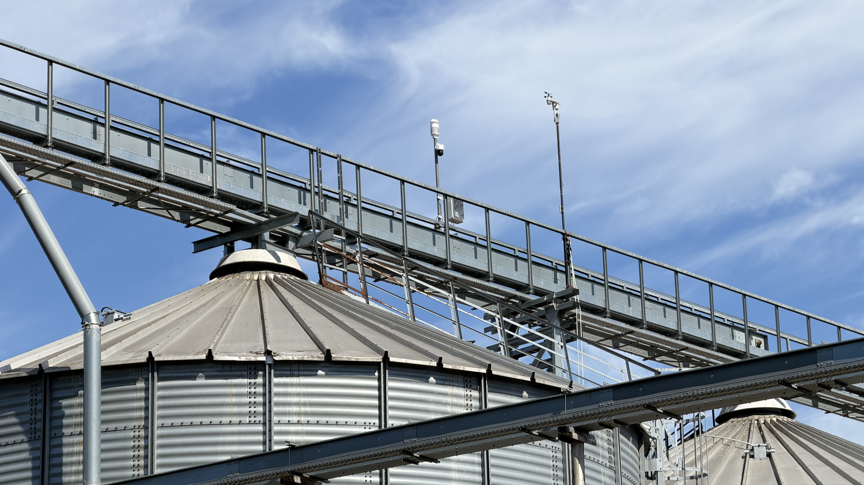
Tom Krüger · Maximilian Schäfer · TJK-Solutions
Demo slot hosted by Seeed Studio
Notes:
MAX · Folie 29 · Beide am selben Mast
Kernsatz
"And we left the old one up there. Same mast, same height, same network. Because a new sensor that tells you a different number is not proof of anything — unless the old one is still running next to it."
Stichworte
Parallelbetrieb schafft Vergleichbarkeit: gleicher Mast, gleiche Höhe, gleiches Netz
Auf dem Foto beide Geräte zeigen: links Ultraschall, rechts Schalenkreuz
Inhaltlich Max' wichtigste Folie — langsam werden
Vokabeln
side by side = nebeneinander · reference instrument = Referenzgerät
paired measurement = Paarmessung · proof = Beweis
to leave up = oben lassen · comparability = Vergleichbarkeit
Regie
Mit der Hand auf beide Geräte zeigen, dann Pause.
Übergang
→ Folie 30: Montagebilder, danach Übergabe an Tom

Slide 30
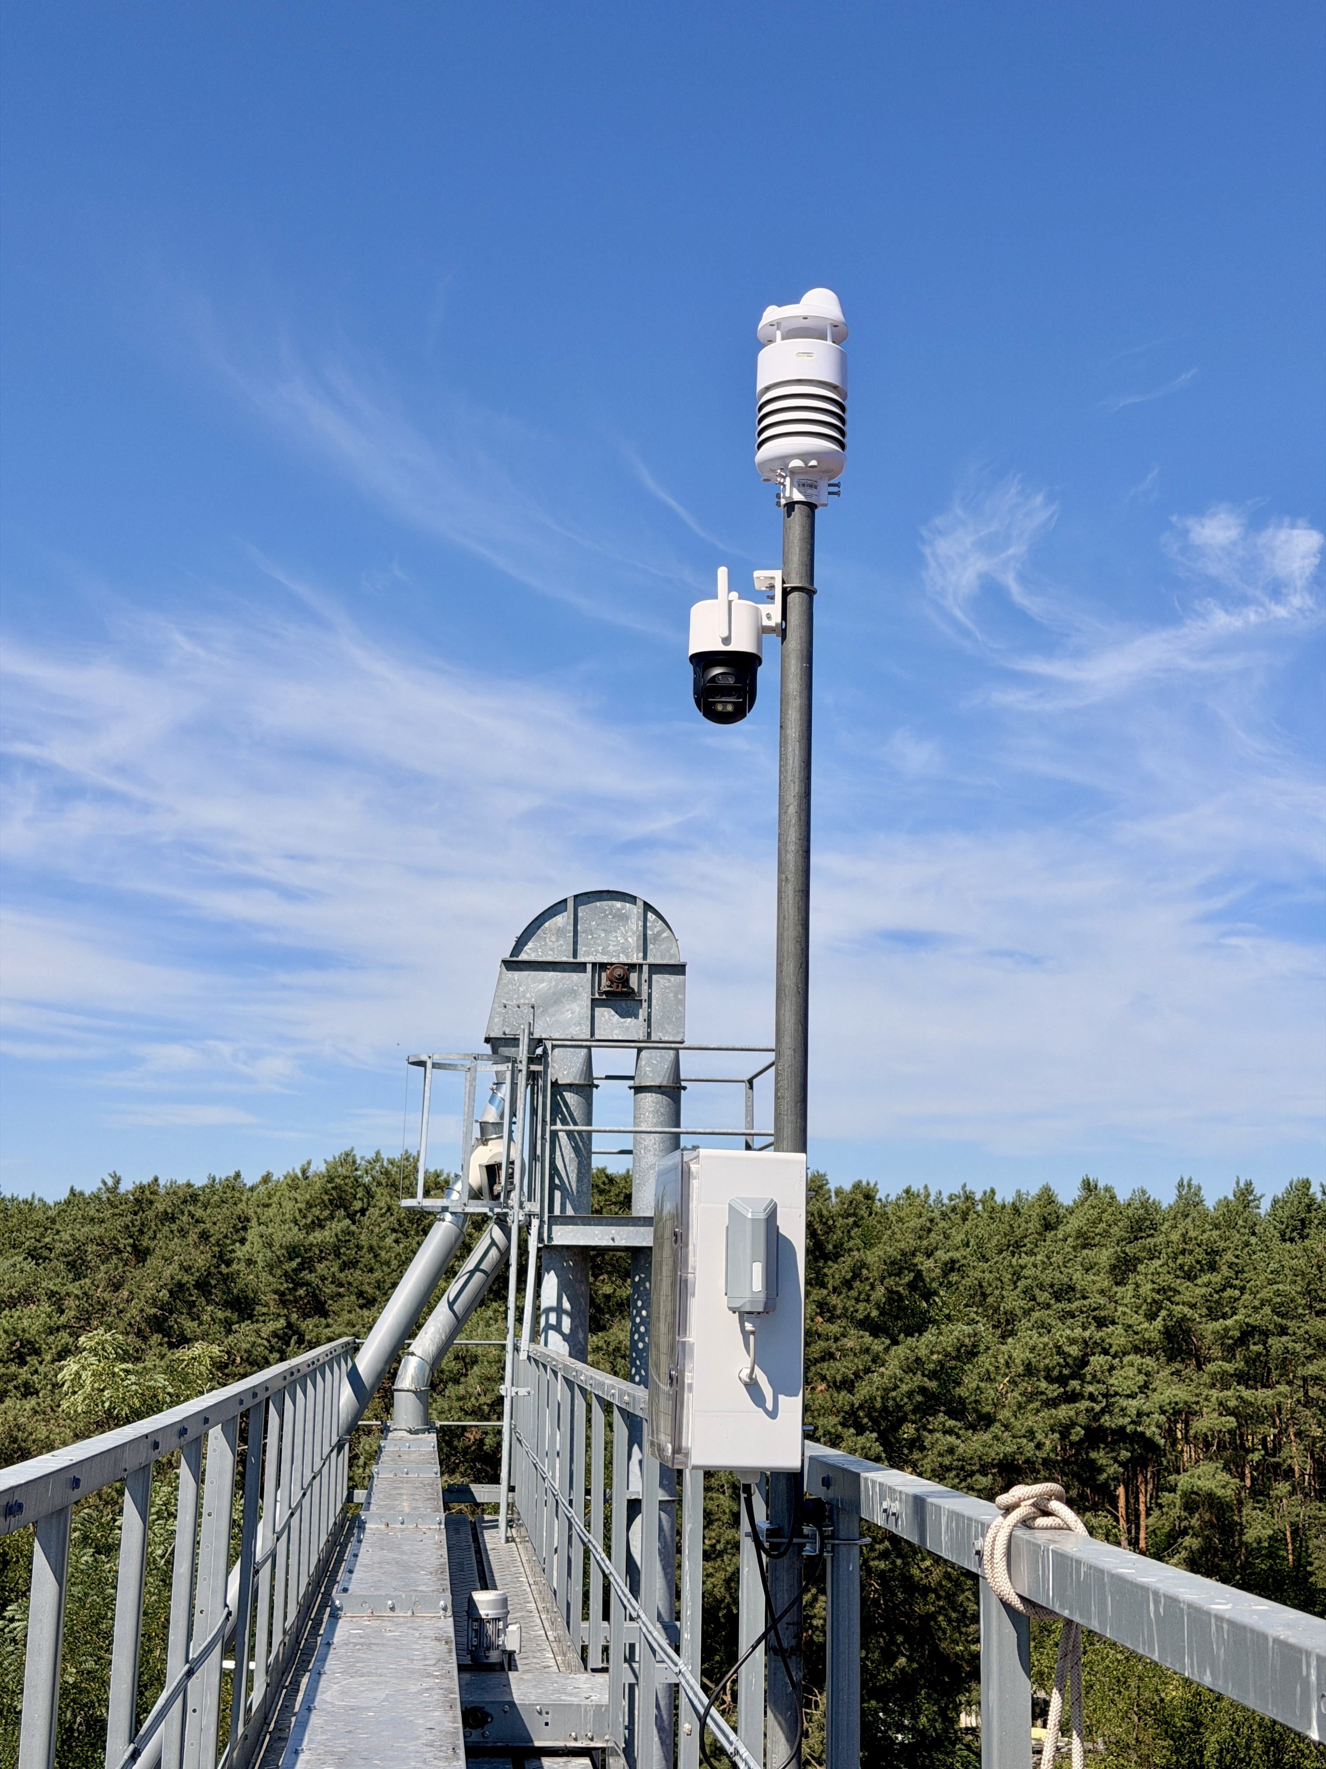
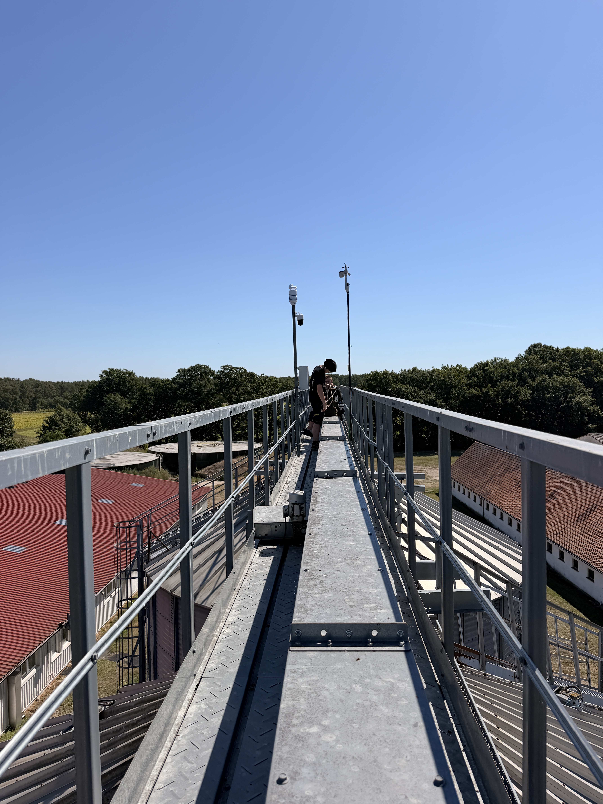
Tom Krüger · Maximilian Schäfer · TJK-Solutions
Demo slot hosted by Seeed Studio
Notes:
MAX · Folie 30 · Oben am Mast · ÜBERGABE 4
Kernsatz
"Same mast, same height — and somebody has to climb up there every time something needs checking. — Pause — Tom, show them what we got."
Stichworte
Keine neue Information, nur der Abschluss des Montageteils
Wartung ehrlich ansprechen: jeder Check bedeutet hochsteigen
ÜBERGABE 4: Klicker oder Maus an Tom, vorher absprechen wer klickt
Vokabeln
to climb = hochsteigen · maintenance = Wartung
handover = Übergabe · effort = Aufwand
Regie
Übergabesatz üben, er muss sitzen. Dann zurücktreten.
Übergang
→ Folie 31: Tom, die Messdaten

Slide 31
06 · WHAT THE DATA SAYS
Tom Krüger · Maximilian Schäfer · TJK-Solutions
Demo slot hosted by Seeed Studio
Notes:
TOM · Folie 31 · Gleiches Wetter, anderer Maßstab
Kernsatz
"Seven days, both stations on the same mast, same height, same network. Look at the shape first — both see the same weather. Every front, every quiet night, same timing. Now look at the height: the mechanical station reported the higher gust in 92 % of 1,091 paired five-minute intervals. Same weather, different scale. And from this picture alone, I cannot tell you which one is right. One station gives you a number. Two stations give you a question — and that question is worth more than the number."
Stichworte
07.–14. September 2026, Spitzenböe je 5-Minuten-Intervall, roh und ungeglättet
Maximum dieser Woche nur 33 km/h — KEINE Extremböe dabei. Also hier nicht sagen, die S2120 könne keine Extremböen; das Extremverhalten gehört zu Folie 20 und 21
Fair bleiben: beide Geräte funktionieren
Vorher klären: melden beide dieselbe Böen-Definition? Wenn nicht, erklärt das einen Teil des Versatzes legitim — es ist deine eigene Regel 1
Wenn ihr nur EINE Sache live klickt, dann diese. Absprechen, wer die Maus bedient
Vokabeln
paired interval = Paarintervall · peak gust = Spitzenböe
raw, unsmoothed = roh, ungeglättet · scale = Maßstab, Niveau
to correlate = korrelieren · offset = Versatz · gust definition (3 s) = Böendefinition
Regie
Erst Form, dann Höhe. Zwei Bewegungen mit der Hand: waagerecht, dann senkrecht.
Übergang
→ Folie 32: die langweilige Schicht

Slide 32
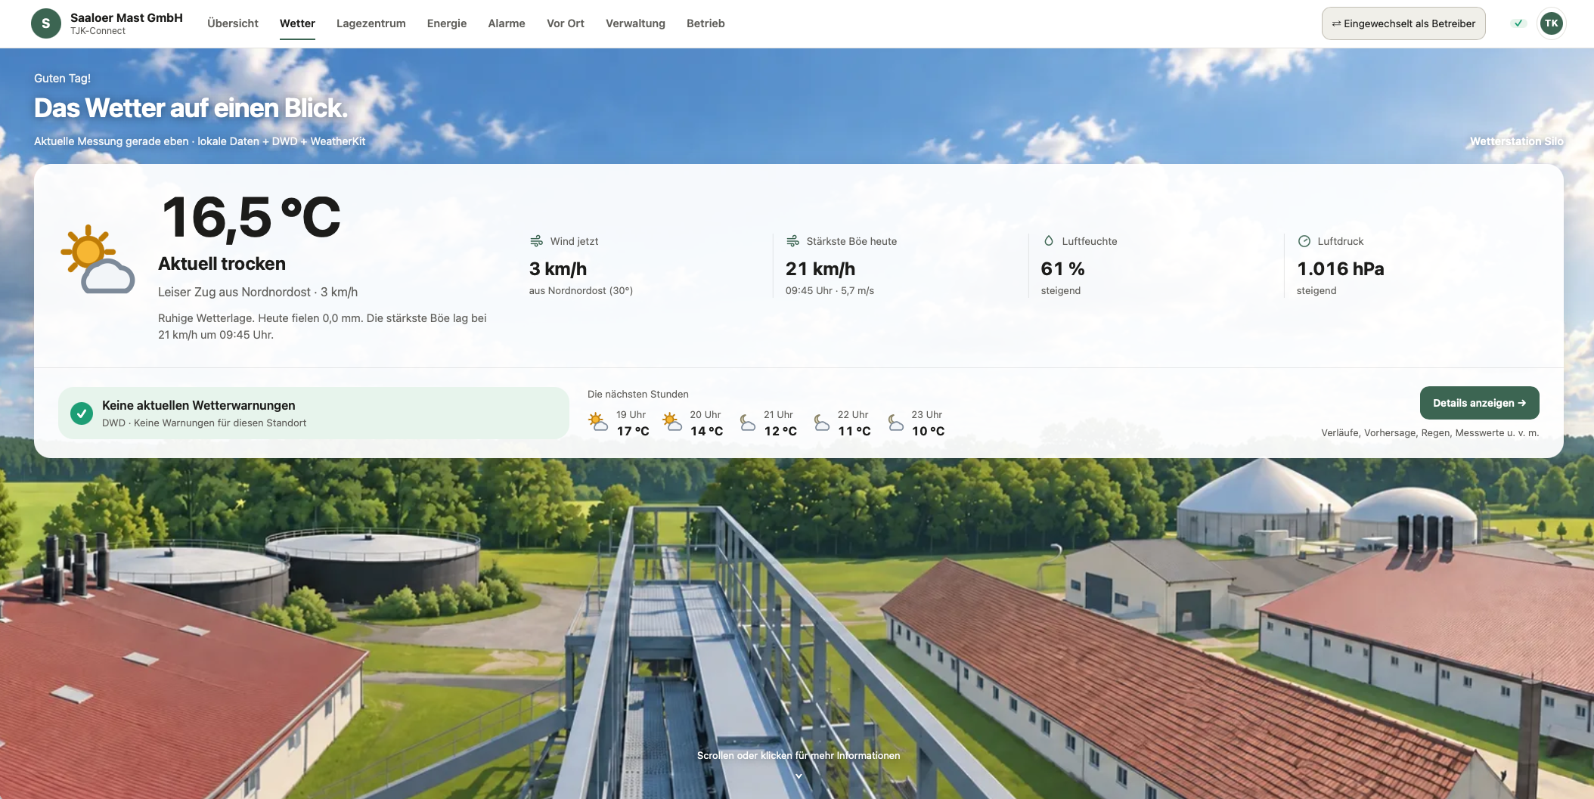
Tom Krüger · Maximilian Schäfer · TJK-Solutions
Demo slot hosted by Seeed Studio
Notes:
TOM · Folie 32 · Die langweilige Schicht
Kernsatz
"One more thing, about the boring layer. We built all of this on ThingsBoard and it served us well — we still run it. But for a record that has to survive a hard question, we wanted full control over retention, export, and how we analyse it. So we now run our own platform next to it, and both get the same data. Not because ThingsBoard is bad — because we did not want the answer to 'where is your raw data' to depend on somebody else's product decisions."
Stichworte
Einzige Folie, die nach Produkt klingen kann — schnell durch
TJK-Connect EINMAL nennen, nie wieder. Keine Features, keine Preise
"Not because ThingsBoard is bad" unbedingt sagen
Klingt es beim Üben nach Verkauf: Folie raus
Vokabeln
retention = Aufbewahrungsdauer · export = Datenexport · raw data = Rohdaten
vendor lock-in = Herstellerabhängigkeit · audit trail = Nachweiskette
boring layer = die langweilige Schicht · to survive a hard question = einer harten Frage standhalten
Regie
Sachlich, keine Begeisterung. Der Screenshot ist Beleg, kein Pitch.
Übergang
→ Folie 33: vier Regeln zum Mitnehmen

Slide 33
07 · TAKE THIS HOME
1
Gusts, not averages.
2
Sample fast enough.
3
Know your timestamp.
4
Check what is possible.
None of this is about LoRaWAN. LoRaWAN was the easy part.
Notes:
TOM · Folie 33 · Vier Regeln
Kernsatz
"If you take four things home, take these."
Die vier Regeln, je ein Satz
1 Gusts, not averages — report gusts, and say which definition you use
2 Sample fast enough — a ten-minute mean hides the event that does the damage
3 Know your timestamp — sensor, gateway or server: if nobody on your team knows, the record is weak
4 Check what is possible — ours said ninety-one metres per second, and nobody blinked
Stichworte
Pro Zeile ein Satz, nicht mehr
Bei Zeitdruck: Regel 1 und 4 ausführen, 2 und 3 nur nennen
Abschluss: "None of this is about LoRaWAN. LoRaWAN was the easy part."
Vokabeln
gust definition (3 s) = Böendefinition · sampling rate = Abtastrate
averaging window = Mittelungsfenster · ten-minute mean = 10-Minuten-Mittel
timestamp = Zeitstempel · plausibility check = Plausibilitätsprüfung
nobody blinked = niemand hat gestutzt
Regie
Bei Regel 4 darfst du kurz lächeln — das ist eure eigene Geschichte.
Übergang
→ Folie 34: Abschluss

Slide 34
Its own record.
Tom Krüger · Maximilian Schäfer · TJK-Solutions
Notes:
TOM · Folie 34 · Its own record
Kernsatz
"It started with a mayor making a phone call. What we proved is small: the record at the site and the record thirty kilometres away are not the same record, and a spinning cup on an exposed mast will not tell you the difference. What we did not prove is whether it would have changed anything for Heiko."
Stichworte
VOR DEM VORTRAG: aktuellen Stand der Versicherung prüfen und hier einsetzen
Bewusst keine große Behauptung — der Verzicht ist die stärkste Karte
Stehen bleiben, nicht weglaufen. Der Host kommt
Vokabeln
record = Aufzeichnung, Nachweis · to prove = beweisen
opinion vs measurement = Meinung gegen Messung
spinning cup = drehendes Schalenkreuz · exposed mast = freistehender Mast
Regie
Ruhig und langsam, dann weiter auf Folie 35.
Übergang
→ Folie 35: Dank und Kontakt

Slide 35
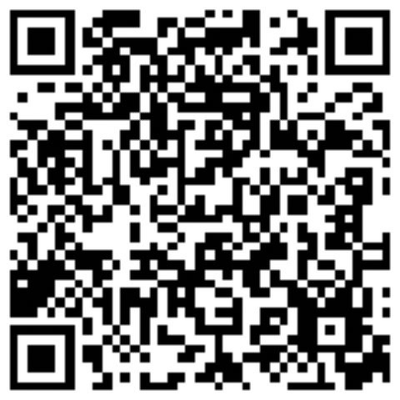
Thank you.
Questions, raw data, or a site you think is impossible — write to us.
LinkedIn
tjk-solutions.de
Full build notes, sensor data and the lightning post-mortem.
Tom Krüger · Maximilian Schäfer · TJK-Solutions
Notes:
TOM & MAX · Folie 35 · Dank und Kontakt
Kernsatz
"Thank you. Questions, raw data, or a site you think is impossible — write to us. The QR code goes to our LinkedIn, and everything else is on tjk-solutions.de."
Stichworte
Beide nach vorn, Dank kurz halten
QR-Code kurz zeigen, nicht erklären
tjk-solutions.de: Baudokumentation, Sensordaten, Blitz-Post-mortem
Für die Q&A das Live-Dashboard offen halten — es arbeitet zehn Minuten für euch
Q&A-Vokabeln
Could you repeat the question for the room? = Frage fürs Publikum wiederholen
That is a fair point. = Berechtigter Einwand.
We do not have data on that yet. = Dazu haben wir noch keine Daten.
raw data on request = Rohdaten auf Anfrage · feel free to reach out = melden Sie sich gern
Vorbereitete Antworten
Kalibrierung: Werkskalibrierung, keine unabhängige Kalibrierung — offen sagen
Böen-Definition: prüfen, ob beide Geräte dieselbe Definition melden
Warum 15 m statt 10 m: wir messen am Objekt, nicht nach meteorologischer Referenzhöhe
Regie
Jede Frage laut wiederholen, dann antworten. Bei Zeitablauf dem Host das Wort geben.

